Slide 1
定点运算器的组成与结构
一、定点运算器的组成
二、定点运算器的总线结构

Slide 2

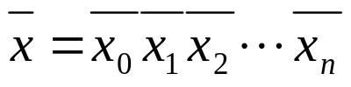
逻辑运算 回顾
1．逻辑数
通常用“1”表示逻辑真，用“0”表示逻辑假的非数值数据。
2．计算机的基本逻辑运算
（1）逻辑非（ ）运算
按位求反，即求反运算使1变0，0变1。
若数x= x₀x₁x₂…x_{n}，则 。
（2）逻辑加（∨或+）运算
对两个数进行逻辑加，就是按位求它们的“或”，
若x= x₀x₁x₂…x_{n}，y= y₀y₁y₂…y_{n}，x∨y=Z= Z₀Z₁Z₂…Z_{n}，则 Z_{i}=x_{i}∨y_{i} (i=0，1，2，…，n)。

Slide 3

逻辑运算 回顾
2．计算机的基本逻辑运算
（3）逻辑乘（∧或 · ）运算
对两数进行逻辑乘，就是按位求它们的“与”。
若x= x₀x₁x₂…x_{n}，y= y₀y₁y₂…y_{n}，若x∧y=Z=Z₀Z₁Z₂…Z_{n}，
则Z_{i}=x_{i}∧y_{i} (i=0，1，2，…n)。
(4) 逻辑异（⊕）运算
对两数进行逻辑异，就是按位求它们的模2加。
若x= x₀x₁x₂…x_{n}，y= y₀y₁y₂…y_{n}，x⊕y=Z= Z₀Z₁Z₂…Z_{n}，
则 Z_{i}=x_{i}⊕y_{i} (i=0，1，2，…n)。
【例】 设两数x=1011，y=0101，求 ，x∨y，x∧y，x⊕y。
解： ＝0100, x∨y＝1111 x∧y＝0001 x⊕y＝1110

Slide 4
逻辑运算 回顾
3．逻辑运算的特点
① 按位进行，各位的结果互不牵连；所以无借位，
进位，溢出等问题；
② 运算简单；
③ 每一位都可看成一个逻辑变量。 所以无符号位，
数值位，阶码和尾数的区分。

Slide 5
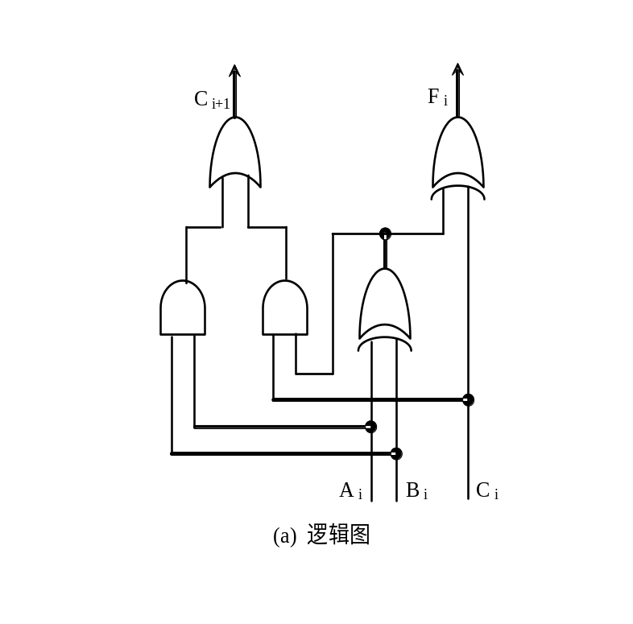
算术运算与逻辑运算的异同？
ta=n×2T+3T×3=(2n+9)T
OF
F_{n-1}
F_{n-2}
……
F₁
F₀
C_{n-2}
C₂
C₁
C₀
FA
FA
FA
FA
C_{n}
C_{n-1}
B’_{n-1}
B’_{n-2}
B’₁
B’₀
M=0加
M=1减
…………
方式控制M
B_{n-1}
A_{n-1}
B_{n-2}
A_{n-2}
……
B₁
A₁
B₀
A₀
符号位
图2.3 行波进位的补码加法/减法器

Slide 6
加法器进位链
C_{i+1}=A_{i}·B_{i}+(A_{i}⊕B_{i})·C_{i}
令Yn= An·Bn Xn= (An⊕Bn)
C_{n+1}=Yn+XnC_{n}
C1=Y0+X0C0
C2=Y1+X1C1 =Y1+X1Y0 +X1X0C0
（2.30）
C3=Y2+X2C2=Y2+X2Y1 +X2X1Y0 +X2X1X0C0
C4=Y3+X3C3=Y3+X3Y2 +X3X2Y1 +X3X2X1Y0 +X3X2X1X0C0
串行 并行
令G= Y3+X3Y2 +X3X2Y1 +X3X2X1Y0
称G为4位片74181的进位发生输出。
令P= X3X2X1X0
称P为4位片74181的进位传送输出。
C_{n+4}=G+PC_{n}

Slide 7
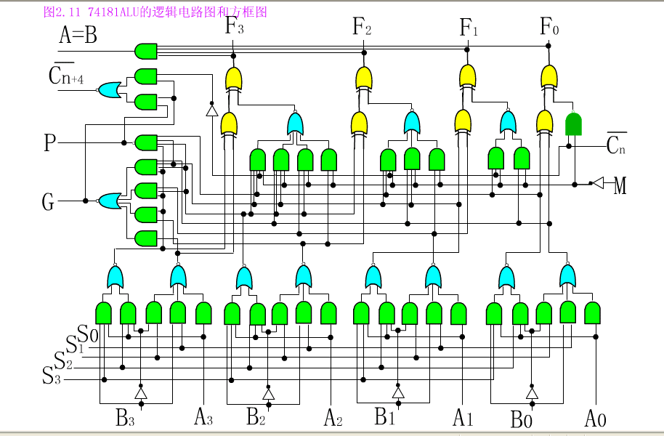

Slide 8
多功能算术/逻辑运算单元（74181）
1．设计多功能算术逻辑部件的基本思想
由控制参数S₃S₂S₁S₀ 将操作数A_{i}、B_{i}组成函数X_{i}、Y_{i}，再送全加器相加，由于S₃S₂S₁S₀ 有不同的组合，另加算术逻辑运算控制端M，便可实现多种逻辑运算。
F_{i}
C_{n+i+1}
全加器
C_{n+i}
X_{i}
Y_{i}
S₀
函数发生器
S₁
S₂
S₃
A_{i}
B_{i}
图2.18 ALU的逻辑结构框图

Slide 9

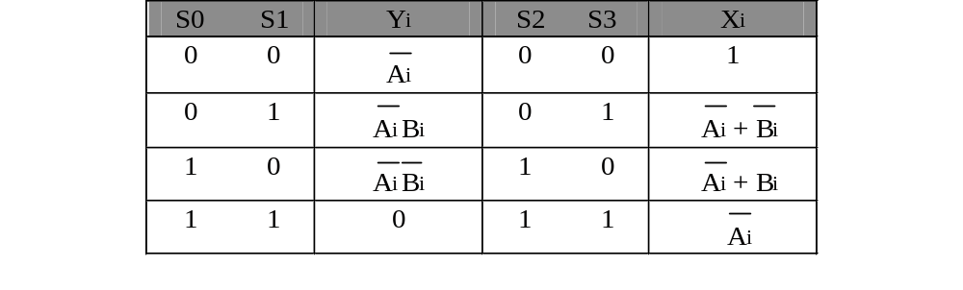
2.5. 2 多功能算术逻辑部件（74181）
2．逻辑表达式
（1） 与控制参数和输入量的关系
得:Xi=S2S3+S2S3(Ai+Bi)+S2S3(Ai+Bi)+S2S3Ai
Yi=S0S1Ai+S0S1AiBi+S0S1AiBi
化简得 ：Xi= S3AiBi+S2AiBi
Yi= Ai+S0Bi+S1Bi

Slide 10
2. 5. 2 多功能算术逻辑部件（74181）
2．逻辑表达式
（5）74181 ALU的工作方式
正逻辑A=负逻辑A
负逻辑A=正逻辑A
关键：X ⊕ Y=X ⊕ Y
Fi=Xi ⊕ Yi ⊕ Ci=Xi ⊕ Yi ⊕ Ci
小结：同一个ALU电路，既可以用于负逻辑
数，也可用于正逻辑数——方便。使
用哪一种逻辑数，取决于数据通路的
电平配合——省器件，速度。

Slide 11
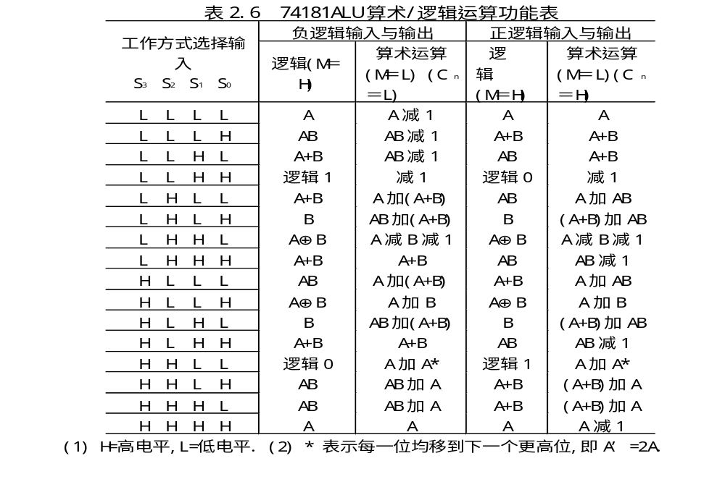
3．74181 ALU实现的算术/逻辑运算
（2）M,S3-S0控制的操作类型

Slide 12
4．先行进位部件74182 CLA
（1）74182 CLA进位逻辑式
C₄=G₀+P₀C₀
C₈=G₁+P₁C₄=G₁+P₁G₀+P₁P₀C₀
C₁₂=G₂+P₂C₈=G₂+P₂G₁+P₂P₁G₀+P₂P₁P₀C₀
C₁₆=G₃+P₃C₁₂=G₃+P₃G₂+P₃P₂G₁+P₃P₂P₁G₀+P₃P₂P₁P₀C₀=G*+P*C₀
写成一般表达式
Cn+x=G0+P0Cn
Cn+y=G1+P1G0+P1P0Cn
Cn+z=G2+P2G1+P2P1G0 +P2 P1P0Cn
G*=G3+P3G2+P3P2G1 +P3 P2P1G0
P*=P3 P2P1P0

Slide 13
2. 5. 2 多功能算术逻辑部件（74181）
4．先行进位部件74182 CLA
P*
G*
C_{n+z}
C_{n+y}
C_{n+x}
P₃
G₃
P₂
G₂
P₁
G₁
P₀
G₀
C_{n}
图2.21 成组先行进位部件CLA的逻辑电路图

Slide 14
2. 5. 2 多功能算术逻辑部件（74181）
4．先行进位部件74182 CLA
（2）74182 CLA与74181 ALU的配套使用
例子：由2片74182和8片74181组成的32位ALU
P*
G*
P*
G*
CLA(74182)
CLA(74182)
C_{n+z}
C_{n+y}
C_{n+x}
P₃ G₃
C_{n+z}
P₂ G₂
C_{n+y}
P₁ G₁
C_{n+x}
P₀ G₀
P
G
P
G
P
G
P
G
P
G
P
G
P
G
P
G
C_{out}
_{C0}
_{C0}
_{C0}
_{C0}
_{C0}
_{C0}
_{C0}
_{C0}
C_{in}
图2.22 用两个16位全先行进位逻辑级联组成的32位ALU

Slide 15
2. 5. 2 多功能算术逻辑部件（74181）
4．先行进位部件74182 CLA
（2）74182 CLA与74181 ALU的配套使用
Pi(i=0～7)，Gi (i=0～7) 由74181产生。
Cn+x，Cn+y，Cn+z和P*，G*由74182产生。
当n=0时， Cn+x=C4，Cn+y=C8，Cn+z=C12，
C16直接由P*，G* 和C0同时形成。
P*是三级先行进位的中组进位传递输出，
G*是三级先行进位的中组进位发生输出。

Slide 16
一、定点运算器的组成
基本组成包括：
  算术逻辑运算单元ALU：核心部件
  锁存器：用来存放参与计算的数据及运算结果，它只对硬件设计者可见，即只被控制器硬件逻辑控制或微程序所访问
  通用寄存器堆：用于存放程序中用到的数据，它可以被软件设计者所访问。
  内部总线：用于连接各个部件的信息通道。
  特殊寄存器等可选电路
总线
锁存器
通 用
寄存器
A
B
特 殊
寄存器
ALU

Slide 17
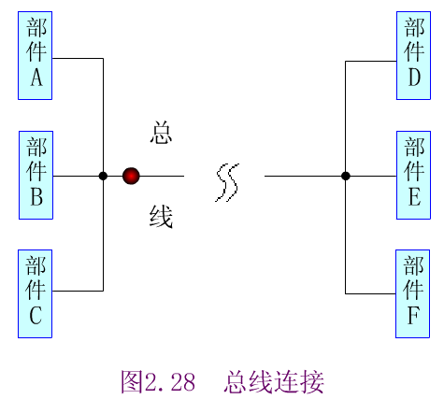
2.5.3 内部总线
总线—能为多个功能部件传送信息的一组传输线。
演示

Slide 18
(1) 总线的分类
① 按所处的位置不同分：
内部总线----CPU内各部件之间互相连接的总线；
外部总线(系统总线)----系统内各大部件(CPU，MEM，I/O) 之间的连接总线。
② 按逻辑结构的不同分：
单向总线----只能单方向传送信息的总线， 如AB、CB；
双向总线----可以双方向传送信息的总线, 如DB。

Slide 19
(2).实现总线连接的三态缓冲器
A
A→BUS
B
总线
B→BUS
C
C→BUS
图2.29 三状态驱动器
三态：输出电平可具有“逻辑1”、“逻辑0”或高阻（浮空）状态。

Slide 20
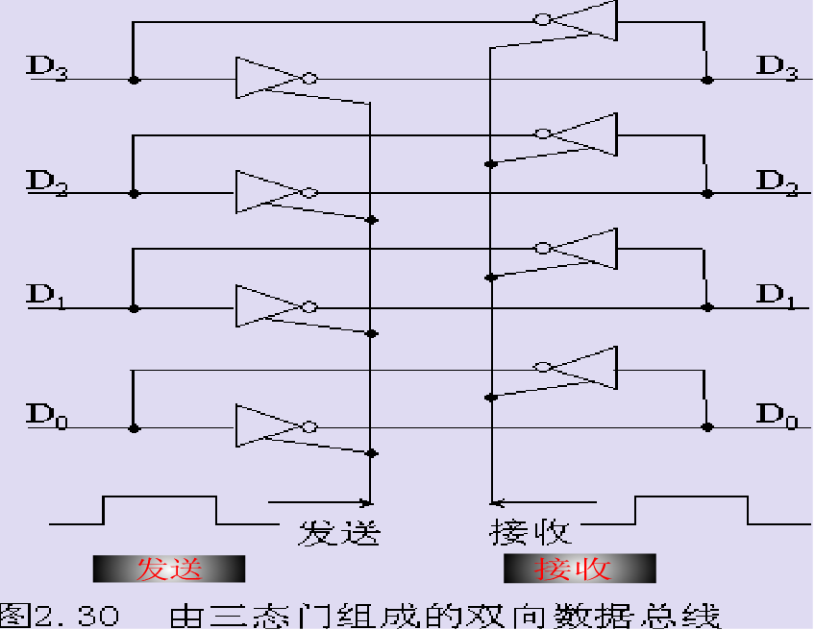
演示

Slide 21
一、定点运算器的组成
设计定点运算器，如何确定各部件的功能和组织方式是关键，这取决于以下几个方面：
  指令系统
  机器字长
  机器数及其运算原理
  体系结构
必须指出的是，在分析某一种运算器的运算过程和通路时，一个基本的原则就是在一个CPU周期（一步）内，某条总线上的数据必须是唯一的，且不能保留（至下一个CPU周期）。

Slide 22
二、定点运算器的总线结构
1、单总线结构
双操作数分时经总线进入锁存器A和B，结果也通过单总线送回。
特点：控制电路简单，操作速度比较慢。
单总线
锁存器
通 用
寄存器
A
B
特 殊
寄存器
ALU
演示
(a) 单总线结构的运算器

Slide 23
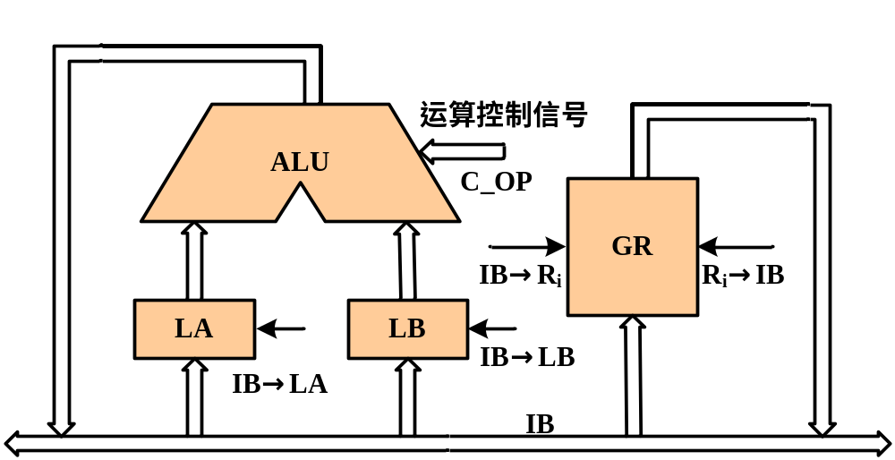
二、定点运算器的总线结构
  单总线运算器的结构形式1

Slide 24
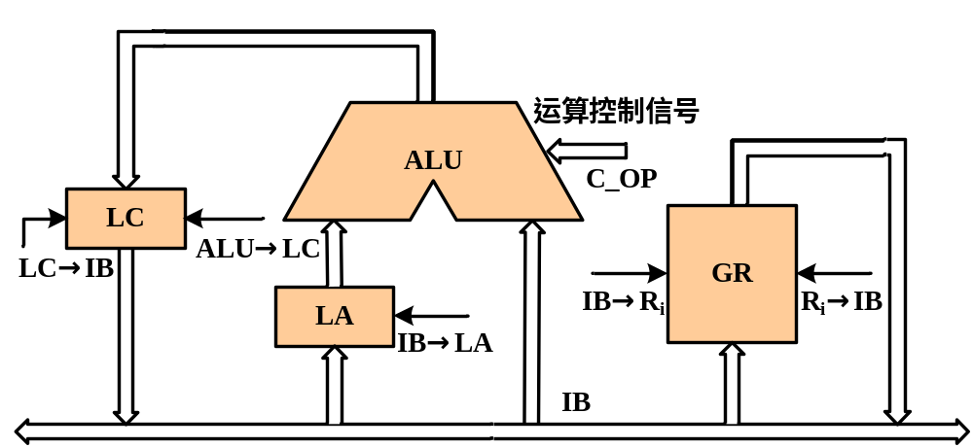
二、定点运算器的总线结构
  单总线运算器的结构形式2

Slide 25
二、定点运算器的总线结构
2、双总线结构
两操作数通过各自的总线送到加法器运算，结果通过其中一总线送回。
特点:操作速度较快。 例如：加法操作
总线1
特 殊
寄存器
通 用
寄存器
缓冲器
特 殊
寄存器
ALU
总线2
(b) 双总线结构的运算器
演示

Slide 26
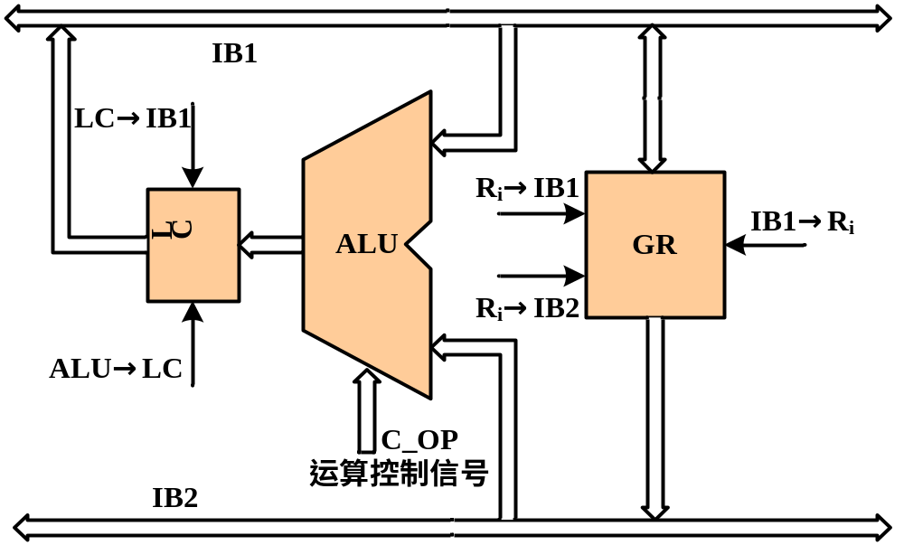
  双总线运算器的结构形式1

Slide 27
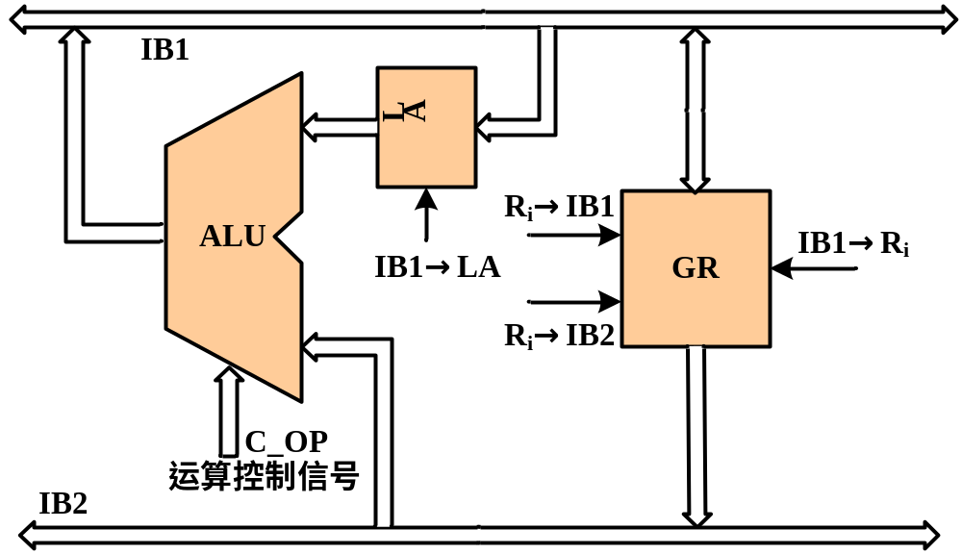
  双总线运算器的结构形式2

Slide 28
二、定点运算器的总线结构
3、三总线结构
两操作数和操作结果通过各自的总线传送。例如：加法操作
* 总线旁路器：使传送操作经它直接输出，速度快。
特点：操作速度快，但所需总线多。
总线1
总线2
通 用
寄存器
特 殊
寄存器
总 线
旁路器
ALU
总线3
演示
(c) 三总线结构的运算器

Slide 29
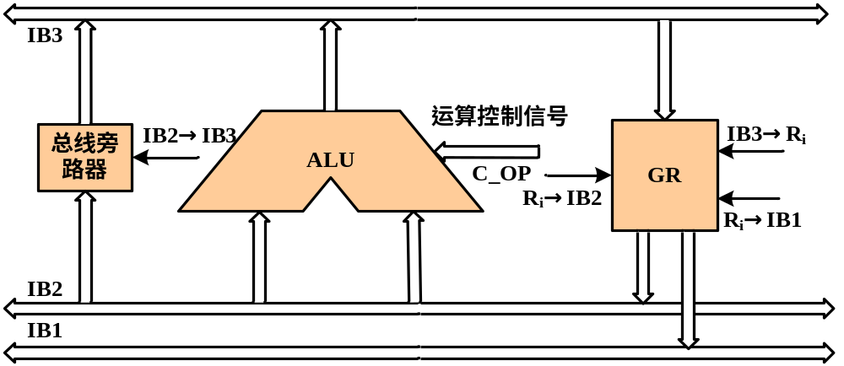
3、三总线结构

Slide 30
浮点运算及运算器
一、浮点加减运算
二、浮点乘除运算
三、浮点运算器

Slide 31
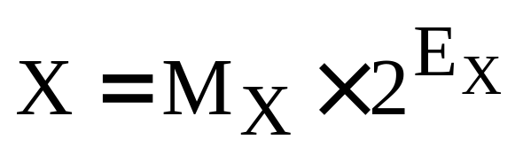
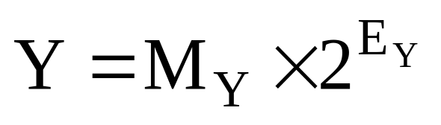
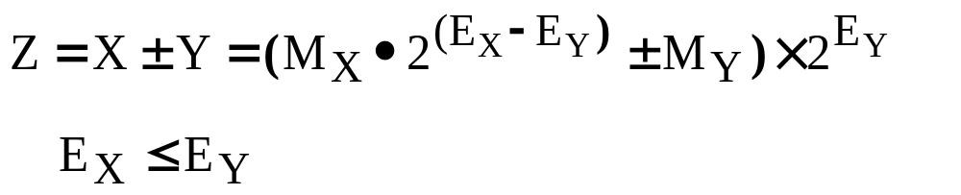
一、浮点加减运算
假设两个浮点数X和Y
则必须保证X和Y的阶码（指数）是相同的，然后对尾数做加减运算。

Slide 32
浮点加减运算步骤
（1）0操作数检查：以尽可能的简化操作。
（2）对阶：原则是小阶对向大阶
  求阶差ΔE=E_{X}-E_{Y}，若ΔE≠0，即E_{X}≠E_{Y}时需要对阶。
  若ΔE>0，则E_{X}>E_{Y}，M_{Y}每右移一位，E_{Y}+1，直至 E_{Y}=E_{X} 。
  若ΔE<0，则E_{X}<E_{Y}，M_{X}每右移一位，E_{X}+1，直至E_{X}=E_{Y} 。
（3）尾数相加减
（4）结果规格化：尾数运算的结果可能出现两种非规格化情况：
  A、尾数溢出：需要右规（1次），即尾数右移1位，阶码＋1
  B、|尾数| <2⁻¹：需要左规，即尾数左移1位，阶码－1，左规可能多次，直到尾数变为规格化形式。
（5）舍入：可采用截断法、0舍1入法、末位恒置1。
（6）溢出：判断阶码溢出与否

Slide 33
2. 对阶---使两个浮点数阶码取得一致的过程。
（1）作用：对齐小数点。
（2）原则：小阶向大阶看齐。
0.1011×10²= 0.1011×10² = 0.0010(11)×10⁴ 0.1101×10⁴=(1)1.0100×10² = 0.1101×10⁴
（3) 方法：
① 利用加法、移位电路实现:
求阶差 ΔE=Ex-Ey
若ΔE>0，将My右移，每右移一位，ΔE-1→ΔE，直到ΔE =0为止；
若ΔE<0，将Mx右移，每右移一位，ΔE+1→ΔE，直到ΔE =0为止。
② 直接利用比较、移位电路实现。
③ 定点机上的浮点运算，用程序实现对阶。

Slide 34
3.取大阶Max(Ex，Ey)，尾数相加减。
4.尾数规格化的方法 (以双符号位补码为例)
（1）右规：
① 条件：运算结果两符号位不相同时，
即N =S₀’⊕S₀ =1
如 01. x x x x···
10. x x x x··· 即两位符号位相异时作右规处理。
② 方法：尾数右移，阶码加１,即Max(Ex,Ey)+1。
可以证明：浮点加减运算右规的次数最多是一次。
如 01. x x x x··· →00. 1x x x···,且 阶码+1
10. x x x x··· →11.0 x x x··· ,且阶码+1
即两位符号位相异时作右规处理。

Slide 35
4. 尾数规格化的方法 (以双符号位补码为例)
（2）左规
① 条件：结果非零且为正，尾数最高位M₁=0，
或结果为负，尾数最高位 M₁=1时，
② 方法：尾数左移，阶码减１。
*尾数为全0，不进行规格化。
如 00. 0 x x x x···→00. 1x x x x ···,且阶码－1
11. 1 x x x x·· ·→11.0 x x x x···,且阶码 － 1
即符号位与最高数值位相同时作左规处理。

Slide 36

4.尾数规格化的方法 (以双符号位补码为例)
c. 判断补码表示的尾数规格化的逻辑表达式为：
N =
其中， M_{s}为数符，M₁ 为补码尾数的最高位。
可见，当N=1时，尾数为规格化尾数。

Slide 37
5. 舍入
:尾数右移时，为减少误差，需进行舍入处理。
（1) 什么叫舍入？
根据一定规则，将数的最低位或低位若干位舍去，而对保留位的数进行修正，称为舍入。
（2）对舍入方法的要求:
① 单次舍入引起的误差不超过保留数最低位的位权；
② 多次舍入不造成误差积累。

Slide 38
（3）常用的舍入法：
① "0舍1入"法：
凡舍去部分的最高位为1，则在保留数的最低位加1。
凡舍去部分的最高位为0，则不必修正。
例：用“0舍1入”法舍入，保留5位（包括一位符号位）
[X]_{原}=1.1010011→1.1010
[Y]_{补}=1.1010100→1.1010
[Y]_{原}= 1.0101100→1.0110
[Y]_{补}=1.1010101→1.1011
优点：舍入引起的误差小。
缺点：“1入时”需多做一次加法运算----费时，并可能引起右规的操作。

Slide 39
② “恒置1”舍入法：
只要有低位数字丢失，则在保留数的最低位置1。
例：用“恒置1”法舍入，保留5位（包括一位符号位）
[X]_{原}=1.1010011→1.1011
[Y]_{补}=1.1010100→1.1011
优点：舍入处理不用作加法运算，速度快。
缺点：单次或很少有限次舍入所产生的误差大。
③ IEEE754标准中，提供四种可选的舍入处理法：
就近舍入（“四舍五入”）
朝0舍入
朝+∞舍入 / 朝-∞舍入

Slide 40
6. 溢出及其处理
溢出只判断浮点数的阶码是否溢出，而不是判断浮点数的尾数。
若结果的阶码正溢出，则将溢出标志置１，通知控制部件，
转中断处理或停机。若发生负溢出，则将结果置为机器零。
当阶码用补码表示时
阶码的符号位为00、11时没有溢出。
阶码的符号位为01、10时溢出

Slide 41
浮点加减运算流程
加 法
减 法
是
否
是
阶码相同?
尾数上溢
已是规格化
y变符号
否
是
否
是
小阶加1
尾数右移1位
尾数加法
（带符号）
尾数右移1位
阶码加1
尾数左移1位
阶码减1
取指定位数，舍入处理
x = 0?
否
否
否
否
否
否
y = 0?
尾数= 0?
尾数= 0?
阶码上溢
阶码下溢
是
是
是
是
是
z←y
z←x
z←另一数
z←0
报告上溢
报告下溢
0操作数检查
对阶操作
尾数加减
结果规格化
结 束

Slide 42
【例2.34】 设二进制数x=2^{– 010}×0.10010010，y=2– ⁰¹¹×(– 0.11110111)，阶6位（包括2位阶符），尾数10位(包括2位尾符），用补码浮点运算求x+y的值。
解：从给定条件得到2个操作数浮点表示的机器数为：
[x]_{浮}=111110，00.10010010
[y]_{浮}=111101，11.00001001
(1) 求阶差并对阶
[ΔE]_{补}=[E_{x}]_{补}+[– E_{y}]_{补}=111110+000011=000001
即ΔE=1，y的阶码小，应将M_{y}右移一位，E_{y}加1。
[y]_{浮}=111110，11.10000100 (1)
上式中（1）表示M_{y}右移一位后移出的最低位尾数（不要丢弃！）

Slide 43
（2）将对阶后的尾数相加
00. 10010010
+ 11. 10000100 (1)
00. 00010110 (1)
（3）规格化处理并舍入
运算结果尾数不是规格化，此处应执行左规处理，
尾数左移3位 00.00010110（1）→ 00. 10110100
阶码减3, 用加二进制数[– 11]_{补}=111101，
111110+ [– 11]_{补}=111110+ 111101=111011
[x+y]_{浮}=111011，00. 10110100
（4）溢出检查
由于两位阶符为11，不是01，因此无溢出。
最终的结果为 x+y=2^{– 101}×0. 10110100

Slide 44
例：12位浮点数，阶码4位，包含1位阶符，尾数8位，包含1位数符，用补码表示，阶码在前，尾数（包括数符）在后，已知：
X=（-0.1001011）×2⁰⁰¹ Y=0.1100101×2⁻⁰¹⁰ 求Z=X+Y。
解：[X]_{浮} = 00，001 11.0110101 [Y]_{浮} = 11，110 00.1100101
（1）对阶
  ΔE=E_{X}-E_{Y}=[E_{X}]_{补}+[-E_{Y}]_{补} = 00，001+00，010 = 00，011
  ΔE=3>0，将M_{Y}右移3位，E_{Y}加3：
  [Y]_{浮} = 00，001 00.0001100 （101）
（2）尾数相加： [M_{Z}]_{补} = 11.1000001（101）
（3）结果规格化：左规一位，无溢出：
  [M_{Z}]_{补} = 11.0000011（01）
  [E_{Z}]_{补} = 00，001 + 11，111= 00，000
（4）舍入：按照0舍1入法，尾数多余位舍去
结果为：[Z]_{浮} = 0，000 1.0000011

Slide 45
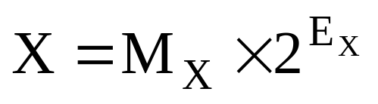
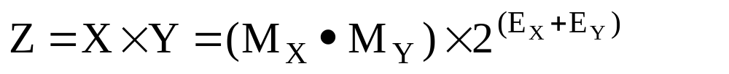
二、浮点乘除运算
1、浮点数乘法运算：
  假设两个浮点数X和Y：

Slide 46
浮点乘法运算步骤
（1）0操作数检查
（2）阶码相加：阶码相加可以采用补码或者移码的定点整数加法，同时对相加结果判溢，一旦发生正溢出，则需报告溢出，若发生负溢出，则将结果置为机器零。
（3）尾数相乘
（4）结果规格化
（5）舍入处理：尾数相乘的结果长度是尾数长度的两倍，必须对低位舍入。
移码双符号位的最高符号位恒用0参加加/减运算，
若运算结果双符号位S₀´S₀ 则
00 － 结果为负
01 － 结果为正
10 － 结果上溢
11 － 结果下溢
S₀´S₀＝

Slide 47
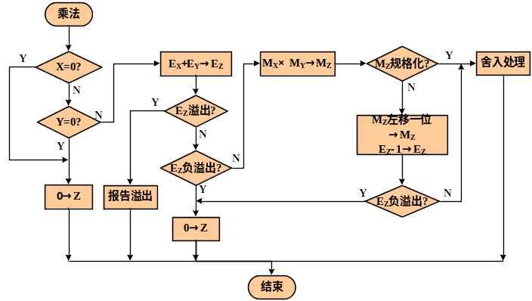
浮点数乘法运算流程

Slide 48
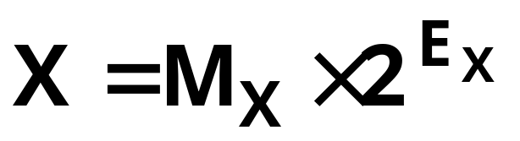
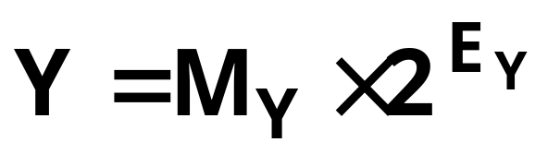
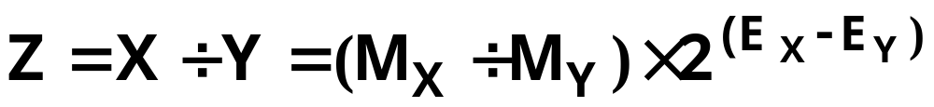
二、浮点乘除运算
2、浮点数除法运算：
  假设两个浮点数X和Y：

Slide 49
浮点数除法运算步骤
（1）0操作数检查
  当除数为0，则报告除法出错，或者结果（商）无穷大；当被除数为0，则商为0。
（2）阶码相减
  阶码相减的结果也可能溢出，若发生正溢出，则需报告浮点数溢出，若发生负溢出，则将结果置为机器零。
（3）尾数相除
（4）结果规格化
（5）舍入处理

Slide 50
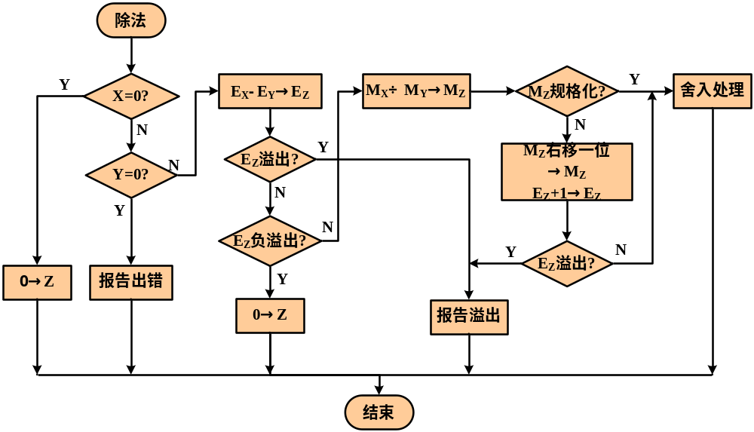
浮点数除法运算流程

Slide 51
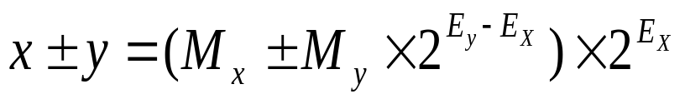
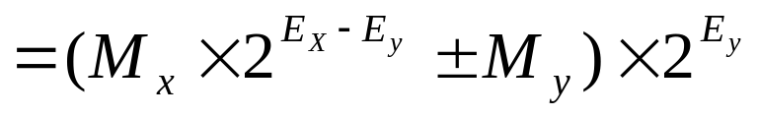
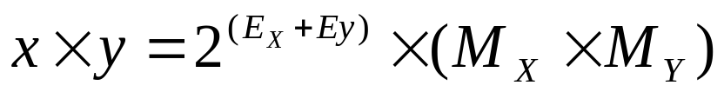
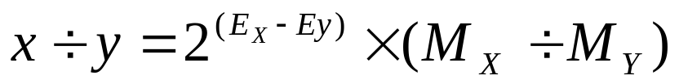

浮点运算及运算器
浮点数的运算包括了阶和尾数两部分的运算，
它们的运算可以使用任一种相应的定点运算进行。
① 浮点加减法
（E_{x}≥E_{y}）
或
（E_{x}＜E_{y} )
② 浮点乘法：
③ 浮点除法：
（ ≠0）

Slide 52
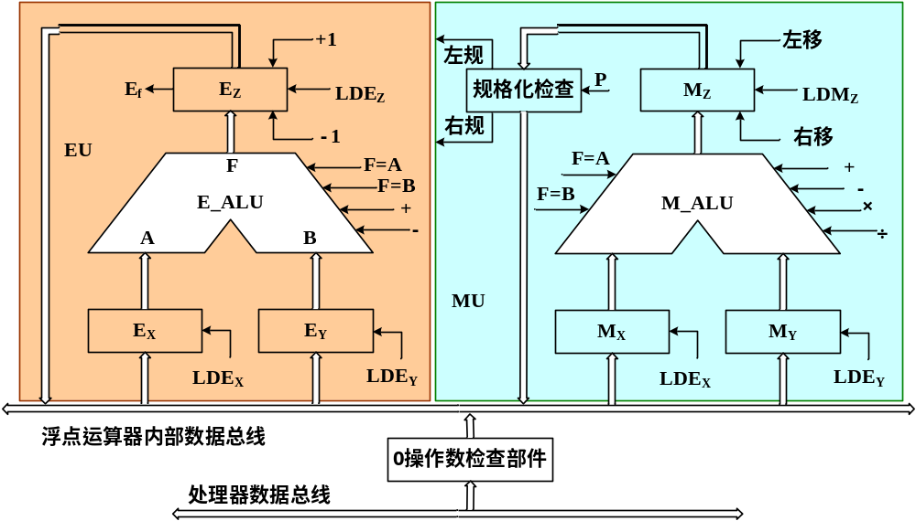
三、浮点运算器

Slide 53

The End !

